Slide 1
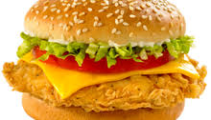
আজকের ক্লাসে সকলকে সুস্বাগতম

Slide 2
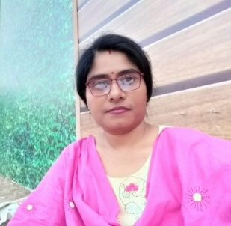
পরিচিতি
শিক্ষক পরিচিতি
পাঠ পরিচিতি
সুমনা পাল
প্রধান শিক্ষক
ভাটিকৃষ্ণনগর সপ্রাবি
ভৈরব,কিশোরগঞ্জ।
শ্রেণিঃ ৫ম
বিষয়ঃ প্রাথমিক বিজ্ঞান
অধ্যায়ঃসুস্থ জীবনের জন্য খাদ্য
পাঠ্যাংশঃ খাবারকে......হতে পারে ।
সময়ঃ ৪০ মিনিট

Slide 3
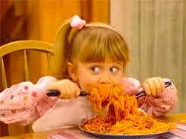
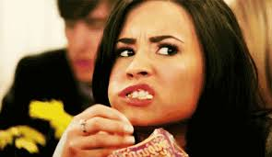
ছবিগুলোতে তোমরা কী দেখতে পাচ্ছ ?

Slide 4
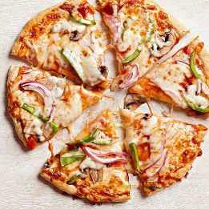
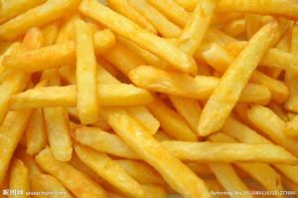
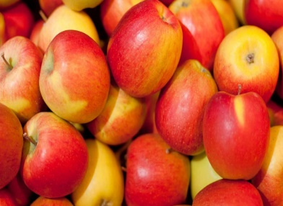
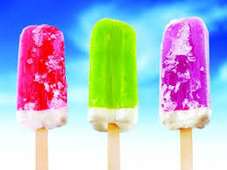
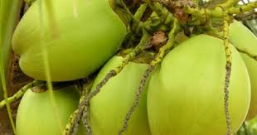
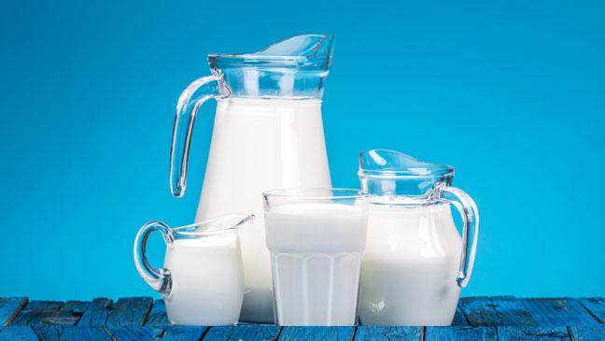
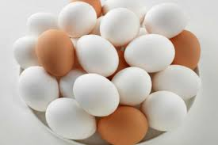
ছবিতে কোন কোন খাবার দেখতে পাচ্ছ ?
পিজা
বার্গার
পটেটো স্টিকস
আপেল
আইসক্রিম
ডাব
দুধ
ডিম

Slide 5
আজকের পাঠ
কৃত্রিম রঙ ও রাসায়নিক পদার্থ মেশানো খাদ্য এবং জাঙ্ক ফুড

Slide 6
শিখনফল
এই পাঠ শেষে শিক্ষার্থীরা যা যা শিখবেঃ
১। কৃত্রিম রঙ ব্যবহার করা খাদ্যের নাম বলতে পারবে ।
২। যেসব খাদ্যে রাসায়নিক দ্রব্য মেশানো হয় তাদের নাম বলতে পারবে ।
৩। খাদ্যে কৃত্রিম রঙ ও রাসায়নিক দ্রব্যের ব্যবহারের ক্ষতিকর দিক বর্ণনা করতে পারবে ।
৪। রাসায়নিক দ্রব্য ব্যবহার করে ফল পাকানোর অপকারিতা বর্ণনা করতে পারবে ।
৫।জাঙ্ক ফুড দেহের জন্য ক্ষতিকর তা বলতে পারবে ।

Slide 7
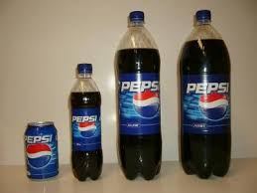
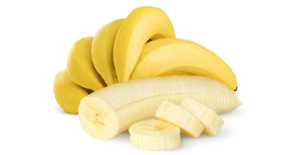
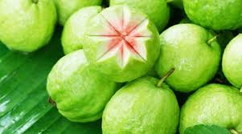
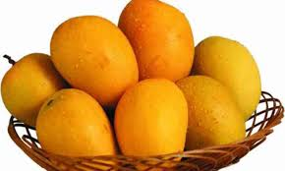
ছবিতে কোন কোন খাবার দেখতে পাচ্ছ ?
পিজা
বার্গার
পটেটো স্টিকস
কোমল পানীয়
আইসক্রিম
ডাব
দুধ
ডিম
কলা
পেয়ারা
আপেল
আম

Slide 8
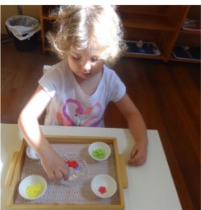
নিচের খাবারগুলোকে তালিকাভুক্ত কর
একক কাজ
সময় – ৫ মিনিট
পিজা
বার্গার
পটেটো স্টিকস
কোমল পানীয়
আইসক্রিম
ডাব
দুধ
ডিম
কলা
পেয়ারা
আপেল
আম
স্বাস্থ্যসম্মত | স্বাস্থ্যসম্মত নয়

Slide 9
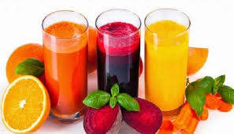
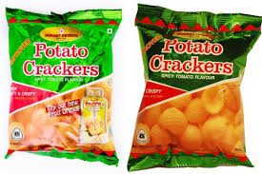
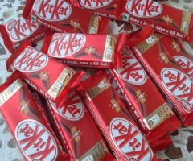
ছবিগুলো দেখে বল খাবারগুলোতে কী মেশানো রয়েছে ?
আইসক্রিম
জুস
কোমল পানীয়
চিপস
কেক
চকলেট
কৃত্রিম রং মেশানো খাবার

Slide 10
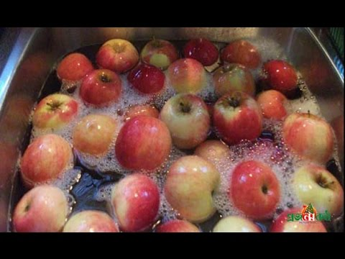
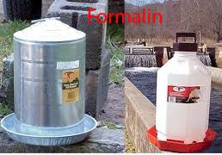
ছবিতে কী দেখতে পাচ্ছ?
খাদ্য সংরক্ষণে ব্যবহৃত রাসায়নিক পদার্থ ফরমালিন

Slide 11
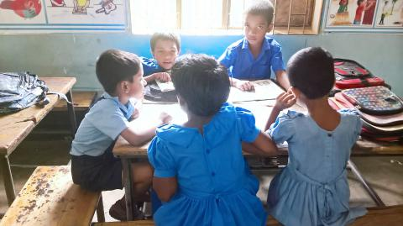
দলীয় কাজ
সময় – ৫ মিনিট
অসাধু ব্যবসায়ীরা খাবারকে আর্কষনীয় করতে কী কী ব্যবহার করে এবং কেন তা ২ টি বাক্যে লিখ

Slide 12
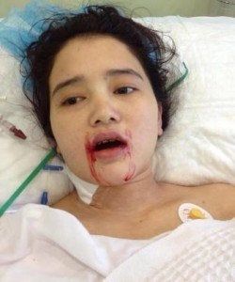
খাদ্যে কৃত্রিম রঙ মিশ্রিত এর ক্ষতিকর দিকঃ
১।মানুষের ক্যান্সার ।
২।অমনযোগীতা ।
৩।অস্থিরতা ।

Slide 13
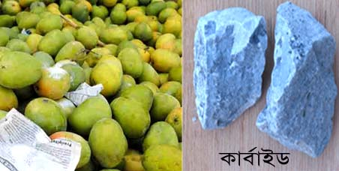
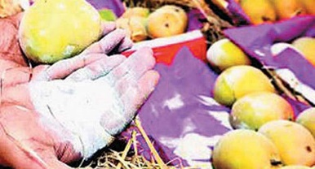
ছবিতে কী দেখতে পাচ্ছ?
খাদ্য সংরক্ষণে ব্যবহৃত রাসায়নিক পদার্থ কার্বাইড

Slide 14
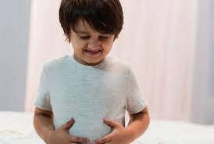
রাসায়নিক পদার্থ ব্যবহার করে ফল পাকানোর অপকারিতাঃ
১।মানুষের ক্যান্সার ।
২।যকৃত অকার্যকর ।

Slide 15
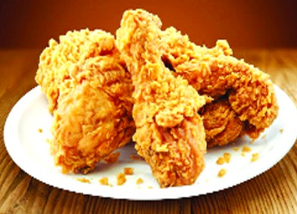
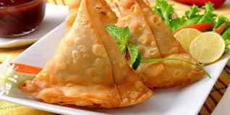
জাঙ্ক ফুড
ছবিতে কোন ধরনের খাবার দেখতে পাচ্ছ ?
পিজা
বার্গার
পটেটো স্টিকস
কোমল পানীয়
চিকেন ফ্রাইড
চিপস
সমচা
চানাচুর

Slide 16
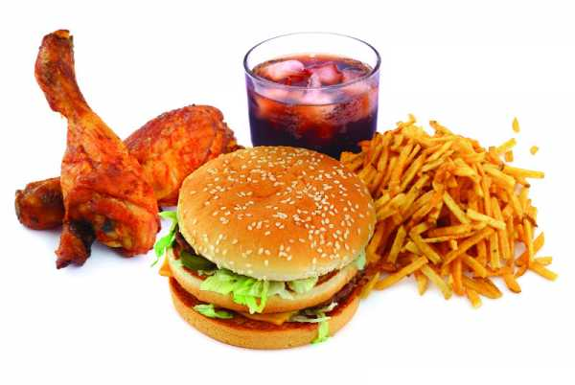
জাঙ্ক ফুডে অত্যধিক চিনি, লবণ ও চর্বি থাকে যা আমাদের শরীরে খুব সামান্যই দরকার হয় । জাঙ্ক ফুড সুস্বাদু হলেও সুষম খাদ্য নয় ।

Slide 17
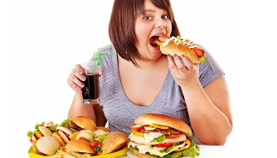
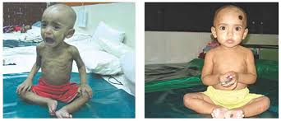
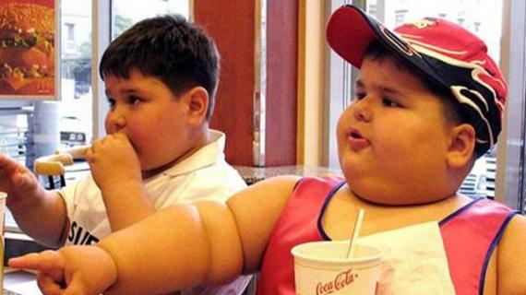
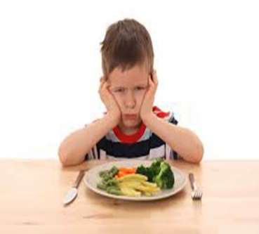
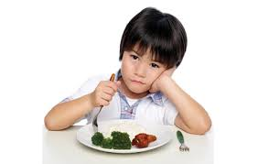
জাঙ্ক ফুড এর ক্ষতিকর দিকঃ
১।পুষ্টিহীনতা ।
২। অতিরিক্ত ওজন বৃদ্ধি।
৩।পুষ্টিকর খাদ্যে অরুচি ।

Slide 18
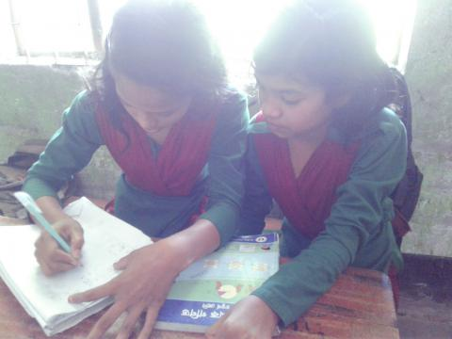
জোড়ায় কাজ
সময় – ৫ মিনিট
পুষ্টিহীনতা ও অতিরিক্ত ওজন কমাতে আমাদের করনীয় ৩টি বাক্যে লিখ ।

Slide 19
পাঠ্যবইয়ের 45 পৃষ্ঠা খোল এবং নিরবে পড়।

Slide 20
মূল্যায়ন
সময়- ৫মিনিট
কৃত্রিম রঙ মিশ্রিত খাবারের ৩টি ক্ষতিকর দিক লিখ ।

Slide 21
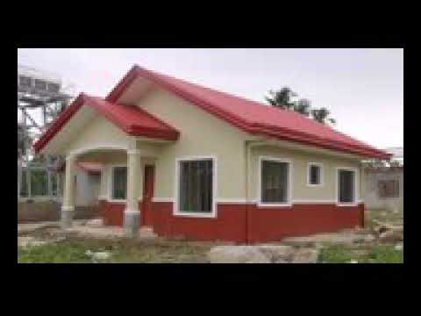
বাড়িরকাজ
জাঙ্ক ফুড কি ? জাঙ্ক ফুডের ক্ষতিকর দিকগুলি লিখে আনবে।

Slide 22
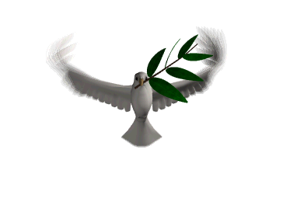
শুভ বিদায়

